Slide 1
状态机与图灵机
State Machine & Turing Machine

Slide 2
编译器是什么
编译器
前端
后端
IR
程序/代码
词法分析
语法分析
语义分析
指令选择
寄存器分配
指令调度
代码生成
目标程序
C / Java / JS
中间表示
x84_64 / ARM

Slide 3
词法分析 Lexical analysis
也叫 lexing 或者 tokenization
确定哪些是关键字、哪些是变量名、哪些是操作符、哪些是字面量
词法分析器的英文是 lexer
输入：字符串流
"myName = 'frank' "
输出：单词（ token）流
['标识符','myName'], ['赋值', '='], ['字符串', 'frank']

Slide 4
这节课研究词法分析用到的理论
上节课研究的 AST 用于语法分析

Slide 5
任务1
我想知道一段字符串里有没有 new
逐字遍历 I have a new phone
正则表达式（先不讨论）

Slide 6
逐字遍历
...
def run
while (current = readChar) # 注意这里是赋值
if current == 'n'
current = readChar
if current == 'e'
current = readChar
if current == 'w'
p '有new'
end
end
end
end
end
... 全文见 new.rb

Slide 7
任务2
我想知道一段字符串里有没有 new 或 not
逐字遍历
正则表达式（先不讨论）

Slide 8
逐字遍历
def run
while current = readChar
if current == 'n'
current = readChar
if current == 'e'
current = readChar
if current == 'w'
p '有new'
end
end
if current == 'o'
current = readChar
if current == 't'
p '有not'
end
end
end
end
end # 全文见 new_not.rb

Slide 9
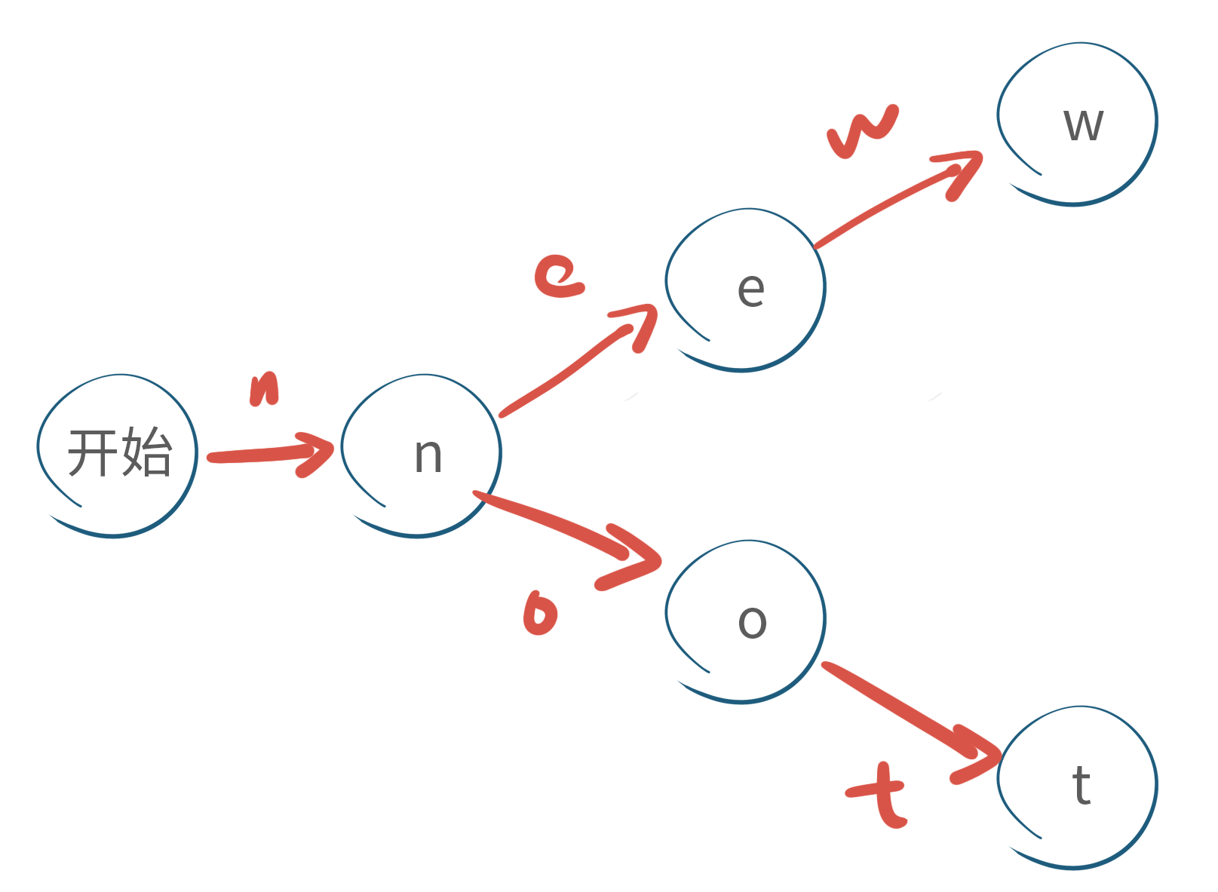
图示
注意：
图中没有画失败情况
比如 n 后面是 a
对应失败
并没有画出来
只画了成功情况

Slide 10
上页中的图相当重要
因为讲了它，我就可以引入状态机的概念了

Slide 11
状态机 State Machine
也叫有限状态机 finite-state machine
也叫有限自动机 finite automaton
也叫有限状态自动机 finite-state automaton
都是一个意思

Slide 12
finite
读作 faɪnaɪt

Slide 13
缩写
一般指同一个东西
SM 状态机
FSM 有限状态机
FA 有限自动机
FSA 有限状态自动机
其中，F 是有限，S 是状态，M 是机器，A 是自动机
优先使用哪个
优先用 FA，因为最简短（只有两个字母）同时表达了有限（F）的意思

Slide 14
FA 图示
结构如下
状态
状态1和状态2
起始状态
最左边的箭头指向的状态
规则
处于状态1读入a，变成状态2
处于状态2读入a，变成状态1
读入其他字符，状态不变
接受状态
双层边框表示接受状态
接受不代表终止
a
1
2
a

Slide 15
FA 释义
这台机器一开始就处于状态1
当这台机器读入字符a时，
会从状态1切换到状态2；但
如果读入的不是字符a，就
保持在状态1
当这台机器又读入字符a时，
会切换到状态1
当这台机器回到状态1时，
又会重复上面的过程
结构如下
a
1
2
a

Slide 16
接受 v.s. 不接受
当我们输入 'a'
机器最终会切换到状态2
当我们输入 'aa'
机器最终会切换到状态1
当我们输入 'aaa'
机器最终会切换到状态2
所以我们称
这台机器接受
奇数个a组成的字符串
这台机器不接受其他字符串
包括空字符串
结构如下
a
1
2
a

Slide 17
所以，到底什么是状态机
你好像还没有给出状态机定义

Slide 18
状态机的定义
有限自动机 FA（也就是状态机 SM）
是有限状态集+有限字母表+转移规则+起始状态+接受状态集组成的东西
举例
有限状态集：1 和 2
有限字母表：a
转移规则：1--a->2 和 2 --a->1
起始状态：1
接受状态集：2
以上文字完全等价于右图
这是一种形式化定义，满足这个形式的就是 FA
a
1
2
a

Slide 19
这玩意到底有什么用
输入：字符串；输出：是/否
是不是很像判断代码是否合法
我们会慢慢往这个方向研究

Slide 20
随堂练习
这台机器会接受这些字符串吗？
a
ab
baa
baba
bbbba
aaaab
答案在下一页
注意每个状态都有读入 a、b 的情况（不能遗漏）
b
a
a,b
a
b
1
2
3

Slide 21
答案
这台机器接受这些字符串会接受吗
a 只到状态2
ab 接受
baa 只到状态2
baba 接受
bbbba 只到状态2
aaaab 接受
b
a
a,b
a
b
1
2
3

Slide 22
如何用代码实现 FA
详见 fa.rb

Slide 23
一、Rule 类
class Rule < Struct.new(:source_state, :char, :target_state) def applies_to?(state, char) self.source_state == state and self.char == char end end
属性
:source_state - 源状态
:char - 字符
:target_state - 目标状态
applies_to?
rule1.applies_to?(2, 'a') - 判断 rule1 是否适用于状态 2 读取 'a'
apply 是适用、应用的意思，applies 是 apply 的第三人称单数形式

Slide 24
二、FARuleList 类
class FARuleList < Struct.new(:rules) def find_rule_for(state, char) rules.find { |rule| rule.applies_to?(state, char) } end
def find_target_for(state, char) find_rule_for(state, char).target_state end end
:rules - 所有规则组成的数组
find_rule_for(state, char)
根据 state 和 char，找到对应的 Rule 对象
find_target(state, char)
根据源状态 state 和字符 char，找到对应的 Rule 对象的目标状态

Slide 25
三、FiniteAutomaton 类
class FiniteAutomaton < Struct.new(:current_state, :accepted_states, :ruleList) def is_accepted? accepted_states.include? current_state end def read_char(char) self.current_state = ruleList.find_target_for(current_state, char) end def read_string(string) string.chars.each { |char| read_char char } end def accepts?(string) read_string(string) is_accepted? end end
is_accepted? - 是否处于接受态
read_char - 读入一个字符
read_string - 读入多个字符

Slide 26
真实计算机 v.s. 有限状态机
 | 真实计算机 | 状态机
持久存储 | 硬盘/SSD | 无
临时存储 | 内存 | 当前状态
输入 | 鼠标/键盘/网络 | 字符串
输出 | 显示器 | 是否接受
计算能力 | CPU支持的计算 | 根据输入切状态

Slide 27
确定性有限自动机
Deterministic Finite Automaton - DFA
目前讲的所有自动机都属于 DFA

Slide 28
非确定性有限自动机
Nondeterministic Finite Automaton - NFA
什么情况下会出现呢？

Slide 29
情景再现
需求一
仅由 a、b 组成的，第三个字符是 b 的字符串
DFA 可以搞定
a,b
4
a
a,b
a,b
1
2
3
a,b
b
5

Slide 30
情景再现
需求二
仅由 a、b 组成的，倒数第三个字符是 b 的字符串
DFA 搞不定
问题来了，状态 1 读到 b 的时候，到底会切回状态 1 还是切到状态 2 呢？
a,b
b
a,b
a,b
1
2
3
4

Slide 31
NFA 的定义
DFA 的要求
每次状态切换都由原状态和输入的字符唯一确定
每次状态切换都必须读入一个字符（不支持空字符）
NFA 的定义
不遵循 DFA 的要求的 FA 就是 NFA
非确定性：有些切换不能唯一确定
自由移动：有些切换不用读入字符
说人话
已知当前状态和输入字符，却无法确定切换到什么状态
状态切换时可读入空字符，或者说，切换时可以不读入字符串

Slide 32
非确定性：无法确定切换到什么状态
还是这个 FA
如果当前状态是 1，读入 b，请问新的状态是几？
答：可能是 1，也可以能 2
所以这是一个 NFA
疑问：如果步骤是不确定的，那么机器要怎么运行？
答：饱和式运行（这里借用了《流浪地球》的台词）
a,b
b
a,b
a,b
1
2
3
4

Slide 33
饱和式运行
此 NFA 是否接受 'baa'
第一步，读入 b，转移到状态 [1, 2]
第二步，读入 a，转移到状态 [1, 3]
第三步，读入 a，转移到状态 [1, 4]，其中 4 是接受态
所以，此 NFA 接受 'baa'
即，每一步都尝试了所有可能性，只要最后一步中有一个接受即可
a,b
b
a,b
a,b
1
2
3
4

Slide 34
如何用 ruby 实现这样的 NFA
详见 nfa.rb

Slide 35
运行 nfa.rb
rules = NFARuleList.new( [ Rule.new(1, 'a', 1), Rule.new(1, 'b', 1), Rule.new(1, 'b', 2), Rule.new(2, 'a', 3), Rule.new(2, 'b', 3), Rule.new(3, 'a', 4), Rule.new(3, 'b', 4) ] ) p rules.find_targets_for([1], 'b') # [1,2] p rules.find_targets_for([1, 2], 'a') # [1,3] p rules.find_targets_for([1, 3], 'a') # [1,4]
nfa = NFA.new([1], [4], rules) p nfa.accepts? 'baa' # true

Slide 36
NFA = DFA + 非确定性/自由移动
什么是自由移动

Slide 37
自由移动：切换时可以不读入字符串
场景重现
如何设计一台机器，让它接受由 a 组成、长度是 2 或 3 的倍数的字符串。
举例 'aa'、'aaa'、'aaaa'、'aaaaaa' 都可以接受
你可能会设计出右边这样的机器
请问这个机器有什么问题？
是不是会接受错误的字符串？
比如 'aaaaa'
你会发现很难设计正确的机器
接下来引入「自由移动」
a
2
1
a
a
a
4
3
a

Slide 38
自由移动
解决问题
接下来引入「自由移动」
1 到 2 是自由移动，即不读入字符串的状态转移
1 到 4 是自由移动，即不读入字符串的状态转移
因为 1 到 2、1 到 4 是单向的
所以问题迎刃而解了
术语
自由移动也叫做 ε 转移
英文为 ε-transition
该字母读作「艾普西隆」
a
3
2
a
1
5
a
a
4
6
a

Slide 39
NFA = DFA + 非确定性/自由移动
什么是自由移动

Slide 40
如何用 ruby 实现自由移动的 NFA
复制 nfa.rb 到 nfa_2.rb，我们一步一步来改

Slide 41
一、用 nil 表示不读入字符
rules = NFARuleList.new( [ Rule.new(1, nil, 2), Rule.new(1, nil, 4), Rule.new(2, 'a', 3), Rule.new(3, 'a', 2), Rule.new(4, 'a', 5), Rule.new(5, 'a', 6), Rule.new(6, 'a', 4), ] ) p rules.find_targets_for([1], nil) # [2, 4]
a
3
2
a
1
5
a
a
4
6
a
打印状态1不读入字符的结果，发现是 [2,4]，这个结果在逻辑上是有问题的，因为不读入字符的话，状态1也可以不变，所以正确结果是 [1,2,4]，这才有了第26行的 states + target_states
另外，假设存在 2->7 和 4->8 的自由移动，那么结果应该是 [1,2,7,4,8]，这说明要递归地查找所有自由移动：从 1 找到 [2, 4]，再从 [2, 4] 找到 [7, 8]，直到再也找不到新状态

Slide 42
二、递归地查找自动移动
def find_free_targets_for(states) target_states = find_targets_for(states, nil) # 如果得到的状态是源状态的子集或等价集合 # 说明已经找不到更多状态了 if target_states & states == target_states # &用来求交集，比如 [2,4] & [1] 结果为 [] # &用来求交集，比如 [1] & [1,2,4] 结果为 [1] # &用来求交集，比如 [1,2,4] & [1,2,4] 结果为 [1,2,4] states else find_free_targets_for(states + target_states) end end
第 19 到 31 行

Slide 43
三、先自由移动，再读入字符
class NFA def read_char(char) self.current_states = ruleList.find_free_targets_for(current_states) self.current_states = ruleList.find_targets_for(current_states, char) end end
每次读字符前，先把当前状态的自由移动后的状态都找到
然后再读入字符

Slide 44
运行 nfa_2.rb
factory = NFAFactory.new(1, [2,4], rules) p factory.accepts? 'aa' # true p factory.accepts? 'aaa' # true p factory.accepts? 'aaaaa' # false

Slide 45
小结
有限自动机 FA / 状态机
有限状态集+有限字母表+转移规则+起始状态+接受状态集
确定性 Deterministic
FA 分为 DFA 和 NFA
DFA 和 NFA 的区别有二
一、非确定性（不确定读入 a 后的目标状态）
二、自由移动（不读入字符也能切换状态）
用 Ruby 实现 NFA
用饱和式运行解决不确定性
用 nil 表示自由移动

Slide 46
正则表达式
Regular Expression / RE

Slide 47
任何一个FA都可以表示为正则表达式*
这句话反过来说也成立，但我并不打算证明
* 这里的正则表达式仅代指本节课讲的含有三个操作的正则表达式

Slide 48
把 FA 转为正则表达式
S₂
w
S₃
e
S₀
n
S₁
n(ew|ot)
o
S₄
S₅
t
0...9
S₂
1...9
S₀
0|(1|2|3|4|5|6|7|8|9)(0|1|2|3|4|5|6|7|8|9)*
可以简写为 0|[1-9][0-9]*
S₁
0

Slide 49
正则表达式 RE 的组成
三个基本操作
连接：AB 表示 A 后面接一个 B，如 hello 接受这五个字符相连
选择：A | B 表示 A 或 B，如 hello|hi 接受 hello 或者 hi
重复：A* 表示 A 重复 0 或多次，如 hello* 接受 hell、hello、helloo，(hello)* 接受空、hello、hellohello、hellohellohello 等
其他操作
[a-z] 是 (a|b|c|d|e|f|...|x|y|z) 的简化
a+ 是 (aa*) 的简化
a{1,3} 是 (a|aa|aaa) 的简化
注意，可能在具体实现中性能不太一样，但是在逻辑上是一样的
这些额外的操作我们不会花时间研究

Slide 50
优先级
举例
aa|bb 表示 (aa)|(bb)，这说明 aa 的优先级高于 a|b
即连接的优先级高于选择
aa* 表示 a(a*)，这说明 aa 的优先级低于 a*
即连接的优先级低于重复
数值
我们可以把每一个操作的优先级固定为一个数字
选择：0
连接：1
重复：2
另外我们可以规定 a 字母本身的优先级定为 3

Slide 51
如何用 ruby 实现 RE 的语法
比如用代码表示正则表达式 (ab|a)*

Slide 52
第一次尝试
代码
见 re.rb
运行
结果：/ab|a*/ 但我们想要的结果是 /(ab|a)*/
怎么解决这个 bug？加括号！
re = Repeat.new( Choose.new( Concat.new(Literal.new('a'),Literal.new('b')), Literal.new('a') ) ) p re

Slide 53
要解决括号问题，请创建 re_2.rb
复制 re.rb 文件

Slide 54
加括号的规则
以 /ab|a*/ v.s. /(ab|a)*/ 为例
* 的优先级为 2
| 的优先级为 0
* 的操作对象 ab|a 是 A|B 形式，应该把 ab|a 括起来
也就是：如果 X 操作对象是 Y，且 Y 优先级较低，那么应该把 Y 括起来
class Choose < Struct.new(:first, :second) def to_s [first, second].join('|') end end
class Choose < Struct.new(:first, :second) def to_s [first, second] .map {|e| e.precedence < self.precedence ? "(#{e})": e} .join('|') end end

Slide 55
给三个操作加上优先级判断
最终代码见 re_2.rb

Slide 56
运行 re_2.rb
re = Repeat.new( Choose.new( Concat.new(Literal.new('a'), Literal.new('b')), Literal.new('a') ) ) p re
结果
/(ab|a)*/
左右两边的 / 表示这是个正则表达式，而不是字符串

Slide 57
如何运行正则表达式
把 re 转为 nfa，然后调用 nfa.accepts(string)

Slide 58
新建 re_to_nfa.rb
复制自 re_2.rb，删除最后几行

Slide 59
Literal 怎么变成 NFA
假设正则为 /a/，则对应的 NFA 为
但如果 a 是空字符，就出现了意外
所以，我们需要新建一个 Empty 类单独处理空字符
S₀
a
S₁
×
✓
S₀
空
S₁
S₀

Slide 60
Empty 类
require './nfa_2.rb' class Empty def to_s '' end def inspect "/#{self}/" end def precedence 3 end def to_nfa_factory start_state = Object.new # 随便创建一个开始状态 accepted_state = start_state # 初始状态和结束状态相同 rules = NFARuleList.new([]) # 不读入什么字符 NFAFactory.new(start_state, [accepted_state], rules) end end
对应的 NFA
S₀
nfa_1 = Empty.new.to_nfa_factory p nfa_1.accepts?('') # true p nfa_1.accepts?('a') # false

Slide 61
Literal#to_nfa_factory
class Literal def to_nfa_factory start_state = Object.new # 随便创建一个开始状态 accepted_state = Object.new # 随便创建一个结束状态 rule = Rule.new(start_state, char, accepted_state) rules = NFARuleList.new([rule]) NFAFactory.new(start_state, [accepted_state], rules) end end
运行结果
nfa_2 = Literal.new('a').to_nfa_factory p nfa_2.accepts?('a') # true p nfa_2.accepts?('b') # false

Slide 62
现在我们已经可以 把 // 和 /x/ 变成 NFA 了
接下来只要支持三个基本操作即可

Slide 63
连接操作
推理
已知 /a/ 的 nfa 为 nfa_1
已知 /b/ 的 nfa 为 nfa_2
那么 /ab/ 的 nfa 可能就是把 nfa_1 和 nfa_2 以某种形式结合起来
这样是不是就行了？
S₀
a
S₁
S₂
b
S₃
S₀
a
S₁
S₂
b
S₃

Slide 64
Concat#to_nfa_factory
class Concat def to_nfa_factory first_nfa = first.to_nfa_factory second_nfa = second.to_nfa_factory start_state = first_nfa.start_state accept_states = second_nfa.accepted_states rules = first_nfa.rule_list.rules + second_nfa.rule_list.rules extra_rules = first_nfa.accepted_states.map { |state| Rule.new(state, nil, second_nfa.start_state) } rule_list = NFARuleList.new(rules + extra_rules) NFAFactory.new(start_state, accept_states, rule_list) end end
nfa_3 = Concat.new(Literal.new('a'), Literal.new('b')).to_nfa_factory p nfa_3.accepts?('ab') # true p nfa_3.accepts?('ba') # false
p nfa_3.accepts?('bab') # false 注意我们的正则是整体匹配，所以 false 是对的。
可以看看 NFA#current_states 的赋值逻辑，在遇到第一个 b 时，current_states 就变成了 []

Slide 65
选择操作
推理
已知 /a/ 的 nfa 为 nfa_1
已知 /b/ 的 nfa 为 nfa_2
那么 /a|b/ 的 nfa 可能就是把 nfa_1 和 nfa_2 以某种形式结合起来
新增两个自由移动是不是就行了？
S₀
a
S₁
S₀
a
S₁
S₄
S₂
b
S₃
S₂
b
S₃

Slide 66
Choose#to_nfa_factory
class Choose < Struct.new(:first, :second) def to_nfa_factory first_nfa = first.to_nfa_factory second_nfa = second.to_nfa_factory start_state = Object.new accepted_states = first_nfa.accepted_states + second_nfa.accepted_states rules = first_nfa.rule_list.rules + second_nfa.rule_list.rules extra_rules = [first_nfa, second_nfa].map { |f| Rule.new(start_state, nil, f.start_state) } rule_list = NFARuleList.new(rules + extra_rules) NFAFactory.new(start_state, accepted_states, rule_list) end end
nfa_4 = Choose.new(Literal.new('a'), Literal.new('b')).to_nfa_factory p nfa_4.accepts?('a') # true p nfa_4.accepts?('b') # true p nfa_4.accepts?('ab') # false 全词匹配

Slide 67
重复操作
以 /a*/ 为例
只要加两个自由移动就可以把 /a/ 的 nfa 变成 /a*/ 的 nfa
S₀
a
S₁
S₂
S₀
a
S₁

Slide 68
Repeat#to_nfa_factory
class Repeat def to_nfa_factory expression_nfa = expression.to_nfa_factory start_state = Object.new accept_states = expression_nfa.accepted_states + [start_state] rules = expression_nfa.rule_list.rules extra_rules = expression_nfa.accepted_states.map { |accept_state| Rule.new(accept_state, nil, expression_nfa.start_state) } + [Rule.new(start_state, nil, expression_nfa.start_state)] rule_list = NFARuleList.new(rules + extra_rules) NFAFactory.new(start_state, accept_states, rule_list) end end
nfa_5 = Repeat.new(Literal.new('a')).to_nfa_factory p nfa_5.accepts?('') # true p nfa_5.accepts?('a') # true p nfa_5.accepts?('ab') # false p nfa_5.accepts?('aa') # true

Slide 69
综合一下
re = Repeat.new( Concat.new( Literal.new('a'), Choose.new( Empty.new, Literal.new('b')))) p re # /(a(|b))*/ p re.to_nfa_factory.accepts? '' # true p re.to_nfa_factory.accepts? 'a' # false p re.to_nfa_factory.accepts? 'ab' # true p re.to_nfa_factory.accepts? 'aba' # false p re.to_nfa_factory.accepts? 'abab' # true

Slide 70
RE 转为 NFA
我们已经实现了正则表达式到 NFA 的变化
不过实际工作中，大部分的实现并不是转为 NFA
因为这种方法在处理捕获、断言时不方便

Slide 71
NFA 可以转为 DFA 吗
答案是可以

Slide 72
举例 NFA 变 DFA
源状态 | 读入字符 | 目标状态
1 | 空 | 2
 | a | 1 或 2
2 | b | 3
3 | 空 | 2
 | b | 1
NFA
a
2
a
b
1
3
源状态 | 读入字符 | 目标状态
1 或 2 | a | 1 或 2
 | b | 2 或 3
2 或 3 | a | 无
 | b | 1 或 2 或 3
无 | a | 无
 | b | 无
1 或 2 或 3 | a | 1 或 2
 | b | 1 或 2 或 3
b
a,b
a
无
a
2或3
1或2
b
b
b
1或2或3
a

Slide 73
思考
NFA 是否能完成 DFA 搞不定的计算
答案：不能。因为两者是等价的，可以互相转化。
NFA 比 DFA 多了非确定性和自由移动，都可以被不方便地 DFA 实现
DFA 的优点是足够简单（有限状态集+有限字母表+转移规则+起始状态+接受状态集）
等价性
RE 等价于 NFA，NFA 等价于 DFA
它们只是表现形式和规则不同
注意，这里的 RE 只代指我们课程中涵盖的简化版 RE

Slide 74
总结
目前学了什么
DFA（也就是状态机，含五个要素）
NFA（DFA + 不确定 + 自由移动）
正则表达式（三个操作）
写了什么代码
nfa.accepts? 'aaaa'
read_string 'aaaa'
find_free_targets_for(s)
find_targets_for(s, 'a')
re.to_nfa_factory
互转
NFA <=> DFA
NFA <=> 正则表达式
都可以互转，有的讲了有的没讲
惊讶
就这么点内容？！
是的！
学了有什么用？！
没什么用！

Slide 75
如何增强计算能力
DFA、NFA、RE 的计算能力是没有区别的

Slide 76
一道考题
嵌套括号问题
画出一个 DFA 只接受平衡的括号，如 '()' '(())' '((()))()'
如果正反括号数量不同，就不接受，如 '(' '(()' '((())'
如果顺序不对，也不接受，如 ')(' '())(()'
很容易想出这个 DFA，但它不支持 4 层嵌套、100 层嵌套……
原因是有限自动机的状态是有限的，无法支持无限层嵌套
怎么办？是不是要给 FA 加点功能才行？
(
(
(
0
1
2
3
)
)
)

Slide 77
给 DFA 添加一个栈
栈只支持两个操作：push 压入 / pop 弹出
JS 用数组就可以模拟一个栈
栈里面默认有一个 $ 字符
$ 是用来检测是否为空栈
因为典型的栈并不提供 length 方法

Slide 78
解决思路
步骤
只要读到 ( 就往栈里压入一个 b 字符（b 是括号的英文单词的首字母）
只要读到 ) 就从栈里弹出一个 b 字符
读完字符串后，如果栈是空的，就说明正反括号数量相等
如果字符串是 ')(' 会不会有问题
不会，因为空栈无能弹出 b
如果字符串是'())(()'会不会有问题
不会，因为空栈无能弹出 b
因此，我们的步骤是可行的

Slide 79
解决方案
状态 | 是否接受 | 栈的内容 | 剩余输入 | 动作
1 | yes |  | (()(()())) | 读(，压入b
2 | no | b | ()(()())) | 读(，压入b
2 | no | bb | )(()())) | 读)，弹出b
2 | no | b | (()())) | 读(，压入b
2 | no | bb | ()())) | 读(，压入b
2 | no | bbb | )())) | 读)，弹出b
2 | no | bb | ())) | 读(，压入b
2 | no | bbb | ))) | 读)，弹出b
2 | no | bb | )) | 读)，弹出b
2 | no | b | ) | 读)，弹出b
2 | no |  |  | 转移到状态1
1 | yes | 空 | 空 | 接受
DFA + 栈
假设读入 '(()(()()))'
压入b
(
(
压入b
1
2
)
空栈
弹出b
如果字符串读完，栈却不为空，说明括号不对称，不能接受
对于状态 2，遇到 ( 则 b+1，遇到 ) 则 b - 1
$

Slide 80
简化上图
(;$/b$
下推自动机
英文 PDA
语法：读入的字符;期待并弹出/压入
(;$/b$ 表示读入 ( 字符，期待并弹出$，压入$ 和 b
(;b/bb 表示读入 ( 字符，期待并弹出b，压入bb
b/bb 不能简化为 b，因为 /b 没有表达出期待 b 的意味
Ruby 实现
添加 Stack 类，改造 Rule 即可，我们就不实现了
详见《计算的本质》4.1.4 章节
1
2
(;b/bb
);b/
$/$

Slide 81
这就是「下推自动机」
PushDown Automaton / PDA
PDA = DFA + Stack

Slide 82
练习1：等量字符串
a和b的数量相等的字符串
如果 a 出现 3 次，那么 b 也要出现 3 次才能接受
启发：不一定要分别压入 a 和 b，只需要压入或弹出 c
2
a;c/cc
b;c/
a;$/c$
$/$
1
b;$/c$
$/$
3
a;c/
b;c/cc

Slide 83
练习2：回文字符串
识别回文字符串（仅由 a、b 组成）
比如 abba 是回文，abbb 不是回文
比如 ababa 是回文，abbba 也是回文（遇到奇数长度，可忽略中间字符）
所以我们只用研究偶数长度
a;$/a$
a;a/aa
a;b/ab
b;$/b$
b;a/ba
b;b/bb
读a压a
读b压b
疑问
m 是什么？
答：m 是提前插在字符串中间的字符
不加 m 行不行？
答：不行，不加就做不出来，除非添加不确定性
a;a/
b;b/
读a弹a
读b弹b
m;$/$
m;a/a
m;b/b
读m转2
1
2
$/$
3

Slide 84
非确定性 PDA
添加自由移动
问题来了：非确定性 PDA 怎么知道什么时候走哪条路？
答案我们说过了：饱和式运行，即每次都走
a;$/a$
a;a/aa
a;b/ab
b;$/b$
b;a/ba
b;b/bb
读a压a
读b压b
a;a/
b;b/
读a弹a
读b弹b
$/$
a/a
b/b
不读入
切到2
1
2
$/$
3

Slide 85
非确定性 PDA 比确定性 PDA 强
因为 DPDA 不能在不借助 m 的情况下解决回文，但 NPDA 可以
NFA 并不比 DFA 强

Slide 86
总结
功能
NPDA > DPDA
DPDA > NFA
NFA == DFA
对比
PDA 比 FA 多了一个栈 PDA = DFA + Stack
理论上这个栈可以无限存储
实际中肯定不能无限
限制
NPDA 虽然强大，但由于只能读取栈顶元素
这导致 NPDA 无法识别等量的 abc 字符串
不信你可以试试看

Slide 87
推论
正则表达式不可能验证 HTML
DFA 无法支持无限层级嵌套
RE 与 DFA、NFA 是等价的
HTML 中存在无限层级嵌套的写法
因此，正则表达式*无法验证一个字符串是不是合法的 HTML
著名的 Stackoverflow 问题
如何用正则表达式匹配 HTML 标签？
答案是不可能
但是，加强版的正则表达式也许可以（需要支持子表达式，这里不做研究）
详细讨论见《计算的本质》第 4 章

Slide 88
终极机器
一台能实际运行程序的最强大机器

Slide 89
栈不够灵活
改进
栈只能在一端操作
改成可以在任意位置操作的无限长数组
说人话
可以把这个数组想象成一条无限长的窄纸带
可以在纸带的任意位置读写字符
还可以预先在纸带上写入一排字符
命名
这种机器叫做图灵机 Turing Machine，简称 TM = DFA + 纸带
或者叫确定型图灵机

Slide 90
如何读写纸带内容
步骤
默认有一个纸带头（head）放在纸带指定位置（由程序员指定）
可以在 head 处读写一个字符
head 可以左右移动一格；如果要移 n 格，就多移动几次就行了
看起来虽然很蠢，但是足够简单

Slide 91
练习1
+1 程序
纸带上有一个二进制数，把它+1
步骤（画图演示）
把 head 放在二进制数的最右位，记为状态 S1
处于 S1 并且读到 1 时，用 0 覆盖 1，head 左移，状态不变
处于 S1 并且读到 0 或空白 时，用 1 覆盖 0，head 右移，记为状态 S2
处于 S2 并且读到 0 或 1 时，head 右移，状态不变
处于 S2 并且读到空白时，head 左移，记为状态 S3
S3 为接受状态
看不懂？
其实 S1 是进位过程，到 S2 时 +1 就已完成，S2 和 S3 是为了 head 归位

Slide 92
练习2
+2 程序
由于 +1 程序归位了，所以只需要再次运行 +1 程序即可
这就是归位的好处
+n 程序
把 +1 程序运行 n 次
果然是计算机呢

Slide 93
图灵机的 Rule
每次执行需要知道哪些信息
TMRule =
当前状态 +
期待读入的字符 +
目标状态 +
要写入的字符 +
写入之后 head 的移动方向（为了简单，所以不允许不移动）
+1 程序的图示
0/0;右
1/1;右
语法：读/写;移动方向
1/0;左
0/1;右
_/1;右
1
2
_/_;左
3

Slide 94
练习3
刚才的题目：等量 abc 字符
要识别的字符串以一个或多个 a 开头
后面跟着相同数量的 b，然后是相同数量的 c
比如 'aaabbbccc'
这个题目用以前的机器（PDA、NFA、DFA）都解决不了
答案
第1步：读到第一个 a，覆盖为 x；找不到则说明全改完了，至第5步
第2步：然后不停右移找 b，把第一个 b 覆盖为 x；找不到则失败
第3步：然后不停右移找 c，把第一个 c 覆盖为 x；找不到则失败
第一次遍历结束（读到空），不停左移回到第一步
第5步：检查字符串全部为 x，是则说明原字符串满足题意
代码见《计算的本质》第 5.1.4 章节

Slide 95
非确定型图灵机
并不比确定型图灵机强大，二者是等价的
理由见《计算的本质》5.2 章节
所以我们不用研究非确定型图灵机，只用研究确定型图灵机
实际上，不管如何升级确定型图灵机，都不能使其更强大

Slide 96
对图灵机的扩展都不会让图灵机变强
内部存储
有些人希望图灵机能记住之前走过的纸带位置
但其实只需要通过添加更多的状态就能模拟这一点
子程序
把 +1 程序做成一个快捷操作，方便调用
但其实这只是语法糖，并不能增强能力
多条纸带
增加栈可以使 PDA 更强，但增加纸带不会让 TM 更强
宽纸带
让纸带不是只存一排字符，而是无限排。

Slide 97
通用机器
模拟其他机器的机器
目前我们学过的所有机器都只能完成一种计算，我们称之为硬编码
能不能设计一个机器，能读取程序，然后完成对应的计算？
答案是可以。
可以设计一台图灵机，它能从纸带上读取初始状态、规则、接受状态等内容，就可以模拟任何其他图灵机、下推自动机、状态机等等
但过程太繁琐了，我们就不研究了
我不信
那你告诉我怎么用图灵机做四则运算
答：这个网站会告诉你

Slide 98
总结
有限自动机
DFA（也就是状态机 SM，含五个要素）
NFA = DFA + 不确定性/自由移动
正则表达式（三个操作：连接、重复、选择）
下推自动机
PDA = DFA + 栈（ PDA 默认就是 DPDA）
NPDA = DPDA + 不确定性
NPDA 比 DPDA 功能更强大
图灵机
图灵机 = DFA + 纸带
给图灵机增加非确定性并不能使其变强

Slide 99
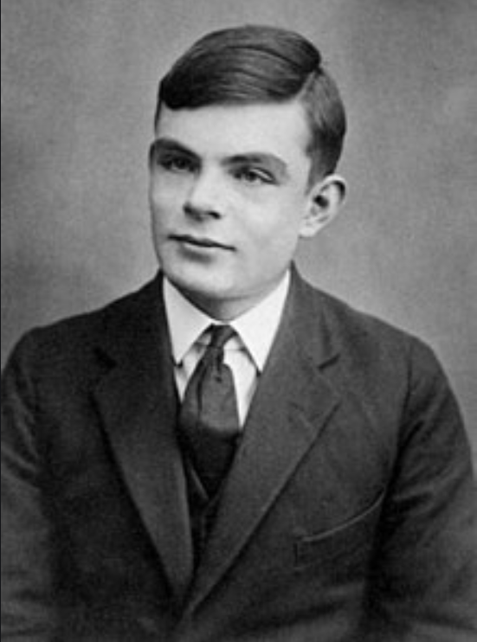

课后拓展
人物：图灵(1912-1954)
被誉为计算机科学之父与人工智能之父，长跑爱好者，因性取向而被英国政府化学阉割，最终吃了含有氰化物的毒苹果自杀。2013年被英国女王赦免
推荐观看电影《模仿游戏》，讲述了二战期间，盟军苦于无法破译德国的秘密系统 ，召集了一批民间数学家进行秘密破解工作，图灵（卷福饰演）就是其中之一
另一些声音
王垠《图灵的光环》

Slide 100
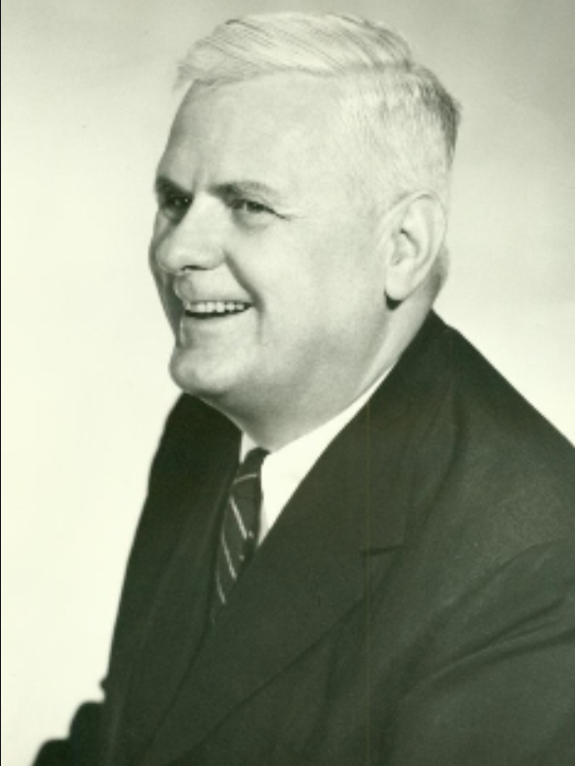
课后拓展
人物：邱奇 Church (1903-1995)
图灵的老师，数学与哲学教授
发明了 lambda 演算，比图灵机早一年
相比于图灵，程序员中很少有人知道他

Slide 101
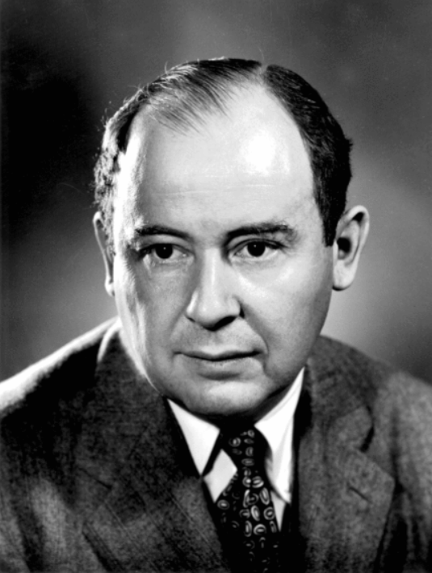
课后拓展
人物：冯·诺伊曼 (1903-1957)
计算机之父、博弈论之父
曾参与曼哈顿计划，为第一颗原子弹的研制作出了贡献
1945 年发布了一篇长达 101 页的报告，明确将计算机分成五大组件（处理器、控制器、内外存、输入设备、输出设备），成为计算机设计的基本原则
认识图灵，还为图灵写过奖学金的推荐信，但并没有任何证据显示他是受到了图灵机的启发才想出了 101 页报告，报告中也没有提到图灵机
晚年转向研究自动机理论

Slide 102
到底谁是计算机之父？
原型计算机之父：巴贝奇 Charles Babbage (1791-1871)
现代原型机之父：阿塔那索夫 John Vincent Atanasoff (1903-1995)
计算机科学之父：图灵 Alan Turing (1912-1954)
现代计算机之父：冯·诺依曼 John von Neumann (1903-1957)
Quora 上有一个答案认为巴贝奇才是真正的计算机之父
知乎上有一个答案认为图灵给计算机以灵魂，冯·诺伊曼给计算机以肉体
1903 年是一个神奇的年份，很多研究计算机的大神都是在那几年出生的
这其实就是风口的力量，比如马云、马化腾、雷军、周鸿祎、李开复都是在六七十年代出生的

Slide 103
我们从状态机学到了图灵机
下节课再见

